Slide 1

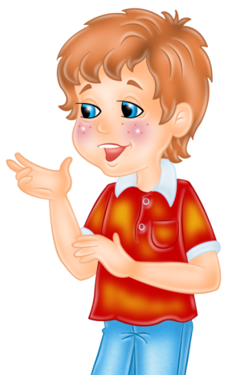
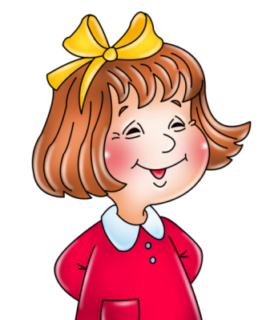
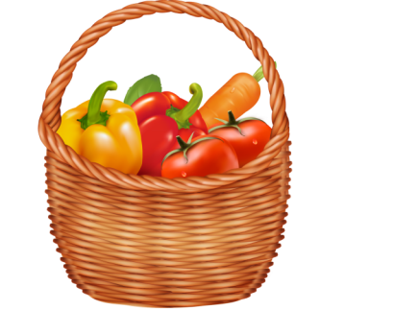
Познакомься. Это девочка Таня и мальчик Саша. Хочешь с ними поиграть, тогда нажимай на кнопку со стрелкой.
«Фрукты-овощи»

Slide 2

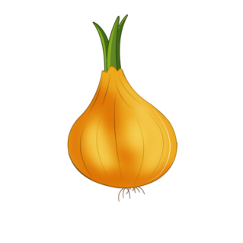
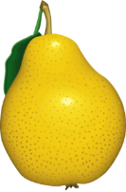
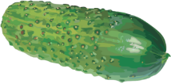
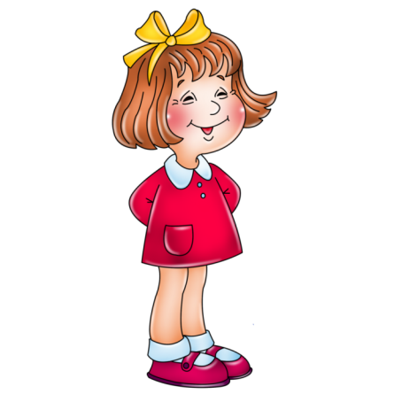

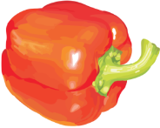

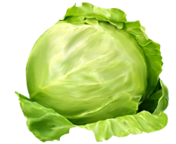

Помоги Тане собрать овощи в корзинку. Нажимай левой кнопкой «мышки» на овощ и он попадет в корзинку.

Slide 3



Молодец, ты правильно собрал(а) овощи в корзинку для Тани!

Slide 4
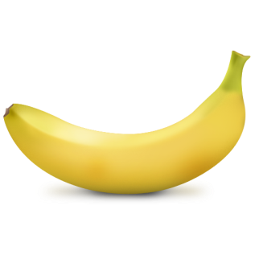
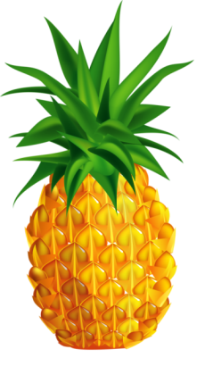
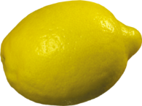

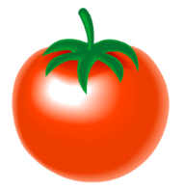


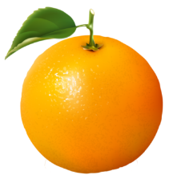


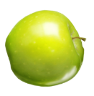
Вместе с Сашей собери в корзинку только фрукты большого размера. Нажимай левой кнопкой «мышки» на фрукт и он окажется в корзинке.

Slide 5


Молодец, ты правильно собрал(а) большие фрукты в Сашину корзинку!

Slide 6



Саша и Таня прощаются с тобой.
Им очень понравилось с тобой играть!
Ты молодец!

